Slide 1


PROJETO BIMESTRAL 1 · BRADEMO
DishDash
Um aplicativo de receitas construído em Flutter, a partir do leiaute de referência Recipe App UI Kit.
Áquila & Eduardo
IFSP Bragança Paulista
28 de setembro de 2026

Slide 2




O DESAFIO
O que a disciplina pediu
Flutter + leiaute sorteado
Sem persistência de dados
Implementar um app a partir de um leiaute do Figma definido por sorteio entre os grupos.
Telas construídas com dados em memória (hard coded); sem banco de dados ou backend.
Grupo de 2 alunos
Fidelidade + recursos Flutter
Projeto desenvolvido por Áquila e Eduardo.
Nota dividida entre fidelidade ao leiaute (5,0) e recursos Flutter obrigatórios RC1–RC7 (5,0).

Slide 3




O APLICATIVO
DishDash: receitas na palma da mão
Busca e filtro por categoria
App para descobrir, buscar e cadastrar receitas, com base no leiaute Recipe App UI Kit — Food Mobile Cooking App (Figma).
Receitas favoritas
Identidade visual mantida: paleta em rosa/coral, cards arredondados e tipografia amigável.
Cadastro de novas receitas
Layout responsivo (lista/grade)

Slide 4
RC1 · ARQUITETURA
Estrutura de pastas em camadas
screens/
models/
widgets/
utils/
splash_screen
recipes_list_screen
recipe_form_screen
recipe_detail_screen
recipe_model
ingredient_model
recipe_card
recipe_image
custom_app (AppBar)
theme
constants (mock data)
main.dart concentra o MaterialApp, o tema e as rotas nomeadas.

Slide 5


RC2 + RC3 · NAVEGAÇÃO E DADOS
Rotas nomeadas com Navigator
/form
/home
/detail
Formulário de nova receita
Lista de receitas (tela inicial)
Detalhes da receita selecionada
pushNamed('/form') → pop(newRecipe)
pushNamed('/detail', arguments: recipe)
A receita criada no formulário volta para a lista pelo retorno do Navigator.
O objeto Recipe é passado como argumento da rota e lido com ModalRoute.

Slide 6
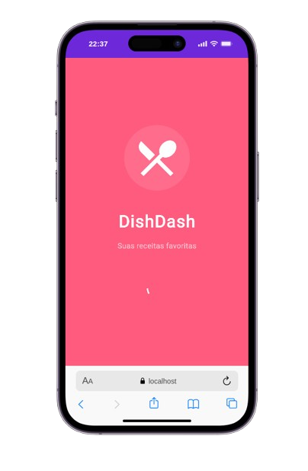



TELA 1 · BOAS-VINDAS
Splash animado de abertura
Tela 1 do enunciado: AppBar/imagem/texto de apresentação e navegação inicial automática (Splash Screen).
Após 3 segundos, navega sozinha para a Home com Navigator.pushReplacementNamed('/home').
Print capturado ao vivo: a duração da splash foi aumentada temporariamente no código só para dar tempo do print, depois revertida para 3 segundos.

Slide 7
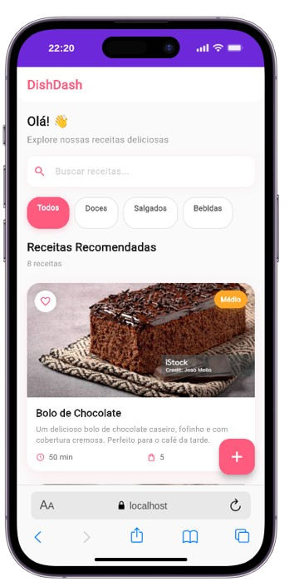
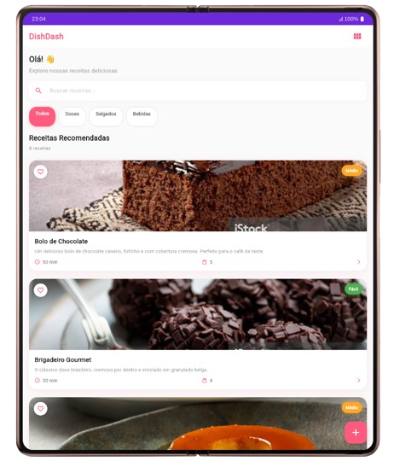





TELA 2 · LISTA DE RECEITAS
Do celular à tela larga
Tela 2 do enunciado: ListView com imagem, texto e ícones por item.
RC5: MediaQuery mede a largura da tela — abaixo de 600px é tratado como celular, acima disso como tela larga.
Nas capturas: no celular não existe botão de alternância; na tela larga, o ícone de grade aparece na AppBar para trocar entre lista e grade.
Busca por nome e filtro por categoria (Todos, Doces, Salgados, Bebidas) funcionam nas duas versões.
RC7: AppBar customizado e FloatingActionButton presentes nas duas telas.
📱 Celular
💻 Tela larga

Slide 8
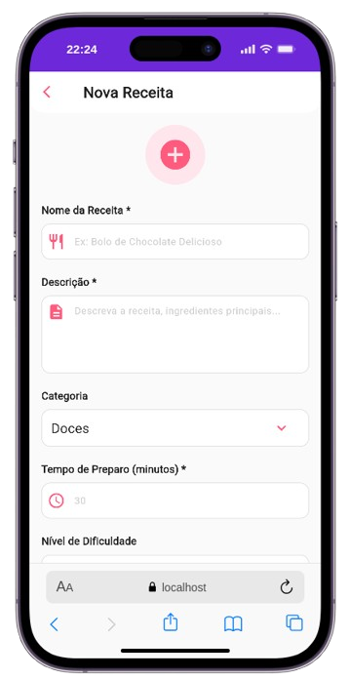
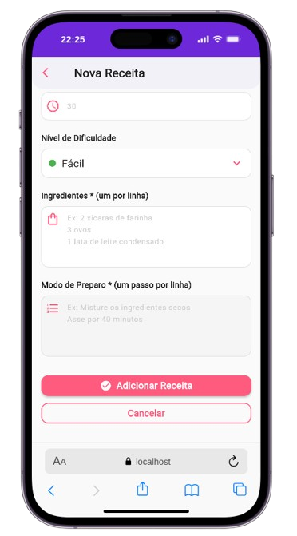



TELA 3 · FORMULÁRIO
Cadastro de nova receita
Tela 3 do enunciado: TextField, validação básica e botão de envio.
RC4: validação exige nome, descrição, tempo, ingredientes e modo de preparo antes de enviar.
Dropdowns de categoria e dificuldade, com indicador colorido (verde/laranja/rosa).
Ao confirmar, a receita entra na lista da Home — sem servidor, tudo em memória.

Slide 9
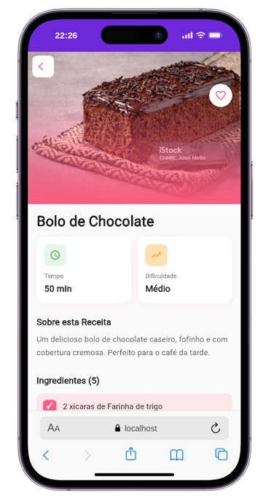
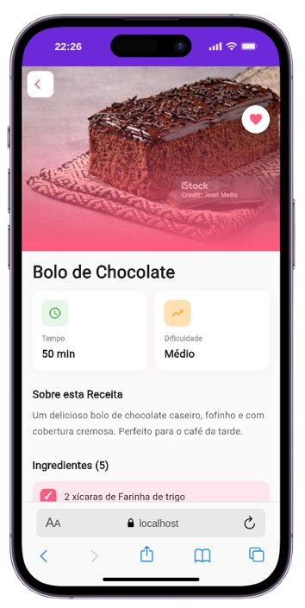
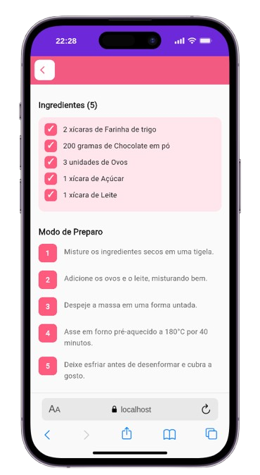




TELA 4 · DETALHES
Ingredientes e modo de preparo
Tela 4 do enunciado: informações completas do item, integrando navegação entre telas.
RC3: o objeto Recipe chega pronto via arguments da rota /detail — sem nova busca de dados.
O toque no coração alterna entre favoritado e não favoritado (setState) — os dois primeiros prints mostram o antes e o depois.
Ingredientes em checklist e modo de preparo numerado, exatamente como no Figma de referência.

Slide 10
RECURSOS FLUTTER
RC1 a RC7 — todos implementados
RC | Recurso | Onde está
RC1 | Estrutura de pastas | lib/models, screens, utils, widgets
RC2 | Navigator e rotas nomeadas | main.dart — /home, /form, /detail
RC3 | Passagem de dados entre telas | arguments (Recipe) e Navigator.pop(newRecipe)
RC4 | Formulário com validação | RecipeFormScreen — Form, TextFormField
RC5 | Responsividade (MediaQuery) | RecipesListScreen — alterna lista/grade
RC6 | ThemeData centralizado | utils/theme.dart
RC7 | Widgets Material | AppBar (CustomAppBar) + FloatingActionButton
DishDash · Projeto Bimestral 1 — BRADEMO

Slide 11
FIDELIDADE AO LEIAUTE
Identidade visual do Figma mantida
#FF5B7F
#FBFBF8
Leiaute de referência: Recipe App UI Kit — Food Mobile Cooking App (Figma). Cores, tipografia e componentes (cards, formulários, AppBar, FAB) seguem o kit original.
#4CAF50
#FFA726

Slide 12


STACK UTILIZADA
Tecnologias do projeto
Flutter & Dart
Material Design
Navigator
Framework e linguagem para toda a interface.
AppBar, Cards, FAB e ThemeData centralizado.
Rotas nomeadas nativas do Flutter.

Slide 13

DEMONSTRAÇÃO AO VIVO
Obrigado!
Perguntas são bem-vindas. Vamos mostrar o DishDash rodando.
Áquila & Eduardo
DishDash · Recipe App

